Slide 1
一點點力量的教會 啟3:7–13

Slide 2
啟示錄中的教會
以弗所
士每拿
別迦摩
推雅推喇
撒狄
非拉鐵非
老底嘉

Slide 3
以弗所：燈臺從原處挪去 (2:5)
士每拿
別迦摩
推雅推喇
撒狄
非拉鐵非
老底嘉：從口中吐出去 (3:16)

Slide 4
以弗所
士每拿
別迦摩：還堅守主名與主道
有人服從巴蘭/尼哥拉
推雅推喇：善事比起初更多
容讓耶洗別 - 不悔改
撒狄：沒有一樣完全
有幾名未曾污穢自己
非拉鐵非
老底嘉

Slide 5
以弗所
士每拿：貧窮（但卻是富足）
分辨自稱是猶太人
別迦摩
推雅推喇
撒狄
非拉鐵非：一點點力量
分辨自稱是猶太人
老底嘉

Slide 6
啟示錄中的教會
以弗所
士每拿
別迦摩
推雅推喇
撒狄
非拉鐵非
老底嘉

Slide 7
基督福音的八福
虛心（心靈貧窮）的人—天國是他們
哀慟的—必得安慰
溫柔的—必承受地土
飢渴慕義的有福了—必得飽足
憐恤人的有福了—必蒙憐恤
清心的有福了—必得見神
使人和睦的有福了—必稱為神的兒子
為義受逼迫的有福了—天國是他們的

Slide 8
基督福音的智慧
世人憑自己的智慧，既不認識神， 神就樂意用人所當作愚拙的道理， 拯救那些信的人； 這就是神的智慧了。 (林前1:21)
神也揀選了世上卑賤的，被人厭惡的，以及那無有的，為要廢掉那有的。 使一切有血氣的，在神面前 一個也不能自誇。 (林前1:28-29)

Slide 9
基督福音的智慧
世人憑自己的智慧，既不認識神， 神就樂意用人所當作愚拙的道理， 拯救那些信的人； 這就是神的智慧了。 (林前1:21)
神也揀選了世上卑賤的，被人厭惡的，以及那無有的，為要廢掉那有的。 使一切有血氣的，在神面前 一個也不能自誇。 (林前1:28-29)

Slide 10
基督福音的力量
世人憑自己的智慧，既不認識神， 神就樂意用人所當作愚拙的道理， 拯救那些信的人； 這就是神的智慧了。 (林前1:21)
神也揀選了世上卑賤的，被人厭惡的，以及那無有的，為要廢掉那有的。 使一切有血氣的，在神面前 一個也不能自誇。 (林前1:28-29)

Slide 11
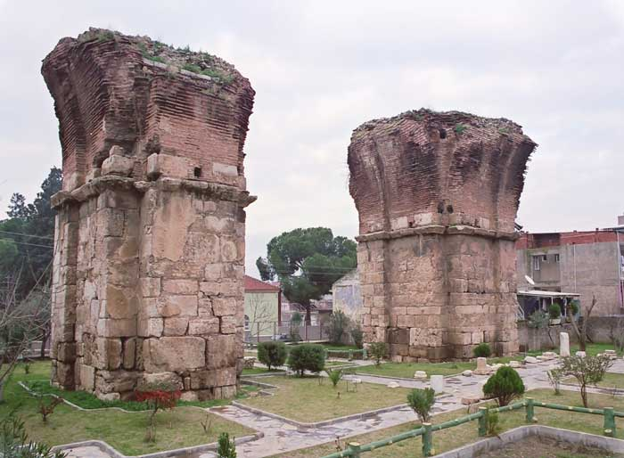
一點點力量的教會 啟3:7–13

Slide 13
土耳其
拔摩島

Slide 14
別迦摩
推雅推喇
土耳其
撒狄
士每拿
非拉鐵非
以弗所
拔摩島

